Slide 1
マネジメント目標の実例と達成率向上のポイント
組織を効果的に導くには明確な目標設定が不可欠。適切な目標があれば方向性が明確になり、モチベーションも向上。

Slide 2
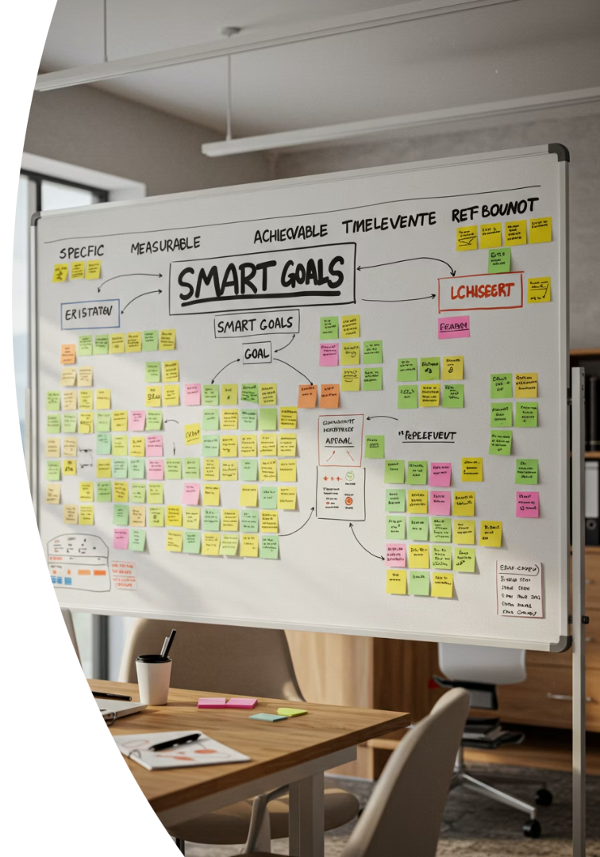
効果的な目標設定の基本原則
具体的
何をどう達成するか明確に
測定可能
進捗を数値で評価できる
達成可能
現実的な難易度設定
関連性
組織戦略と連携している

Slide 3
役職別の目標設定例
部長クラス
課長クラス
部門全体の業績向上
チームの業績達成
各チームの生産性バランス
メンバー育成
人材育成と組織健全性
業務プロセス改善

Slide 4
職種別のマネジメント目標
営業部門
製造部門
新規顧客獲得数
不良率削減
契約更新率向上
生産ライン稼働率向上
商談成約率改善
製造コスト削減
開発部門
開発サイクル短縮
品質指標改善
イノベーション促進

Slide 5
効果的な目標運用のポイント
定期的な進捗確認
週次・月次で状況を可視化
原因分析
遅れの要因を特定
軌道修正
必要に応じて目標調整
必要な支援提供
リソースや障害除去

Slide 6
目標達成のための支援とフィードバック
研修機会提供
必要スキル習得支援
1on1ミーティング
個別進捗確認と助言
成功の称賛
小さな成果も認める

Slide 7
目標未達成時の対応
原因分析
教訓抽出
客観的に要因を特定
成功・失敗点を整理
次期計画反映
知見共有
改善策を新目標に組込
チーム全体で学びを共有

Slide 8
目標と報酬の連動ポイント
バランス重視
短期・長期指標を組合せ
透明性確保
明確な評価基準設定
個人とチームの両立
協力的文化を醸成

